Slide 1

Bàn về đọc sách
Chu Quang Tiềm
Giáo viên: Nhóm 3H1K

Slide 2


ĐÓNG VAI PHỎNG VẤN, THẢO LUẬN
(1) Tìm hiểu phần Kiến thức ngữ văn về: Bối cảnh lịch sử, văn hoá, xã hội với việc đọc hiểu văn bản Bàn về đọc sách.
(2) Xem lại những yêu cầu khi đọc văn bản nghị luận xã hội đã học ở các lớp dưới (chú ý tới luận đề, luận điểm, lí lẽ, bằng chứng, các biện pháp nghệ thuật) để vận dụng vào đọc hiểu văn bản này.
(3) Tìm hiểu thêm thông tin về tác giả Chu Quang Tiềm; Chuẩn bị ý kiến của em để trao đổi trước lớp về cách đọc sách hiệu quả
(4) HS luyện đọc diễn cảm văn bản Bàn về đọc sách; đồng thời tìm hiểu các lệnh/câu hỏi phần chỉ dẫn đọc ở bên phải văn bản.
(5) Giao cho các nhóm HS phỏng vấn một số bạn trong lớp/trường về tên ba cuốn sách mà bạn đã đọc gần đây, mục đích đọc của bạn là gì. Sau đó cùng thảo luận và đưa ra nhận xét chung về loại sách và mục đích đọc sách của các bạn HS trong lớp/trường hiện nay.

Slide 3
1. Dựa vào phần Kiến thức Ngữ văn, hãy cho biết bối cảnh lịch sử, văn hóa, xã hội có mối liên hệ như thế nào với việc đọc hiểu văn bản.
2. Hãy cho biết những lưu ý khi đọc hiểu văn bản nghị luận xã hội Bàn về đọc sách?

Slide 4


Bối cảnh lịch sử, văn hoá, xã hội với việc đọc hiểu văn bản:
- Bối cảnh lịch sử, văn hoá, xã hội là toàn bộ các sự kiện lịch sử, văn hoá, xã hội diễn ra trong một thời gian, không gian nhất định, có tác động đến sự tồn tại và phát triển của một hiện tượng cụ thể trong xã hội.
- Việc tìm hiểu bối cảnh lịch sử, văn hoá, xã hội có liên quan (hoàn cảnh ra đời tác phẩm) sẽ giúp cho người đọc hiểu văn bản thấu đáo, sâu sắc hơn.

Slide 5
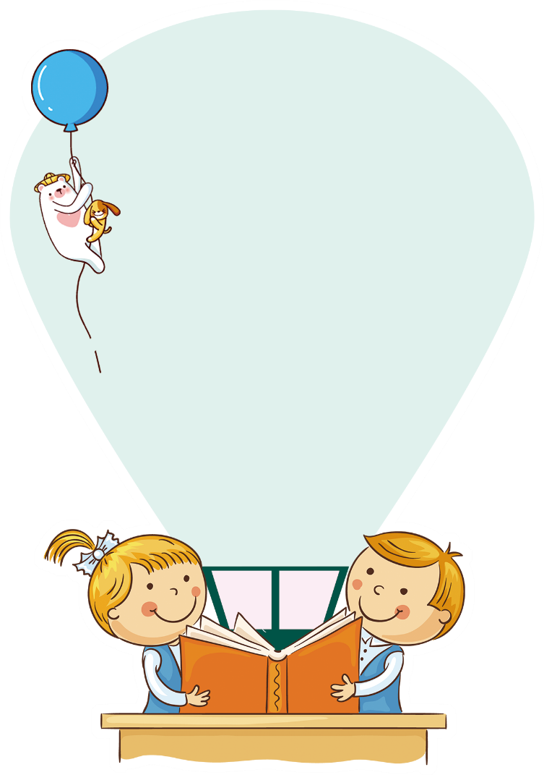
Bàn về
đọc sách
Phần 1
Đọc và tìm hiểu chung

Slide 6
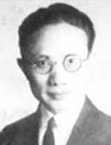
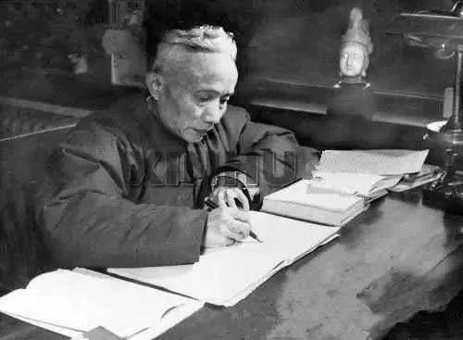

1. Tác
giả
Chu Quang Tiềm (1897 -1986)
Là một học giả, một nhà lí luận văn học nổi tiếng của Trung Quốc

Slide 7
a. Hướng dẫn đọc và giải thích từ khó
* Hướng dẫn đọc:
2. Văn
bản
Giọng đọc rõ ràng, mạch lạc; lưu ý chuyển ngữ điệu phù hợp với từng đoạn (đoạn đầu chậm rãi, bình thản; các đoạn sau đọc nhanh hơn, thể hiện ngữ điệu). Chú ý phát âm chính xác các từ trong ngoặc kép.
Notes:
Tăng cỡ chữ

Slide 8


Giải thích từ khó:
Vô thưởng vô phạt
Học
thuật
Kinh
Hệ thống kiến thức khoa học, những giá trị cốt lõi của một nền khoa học
Các sách kinh điển làm nền tảng cho Nho giáo (nghĩa trong bài).
Không có lợi, không có hại

Slide 9
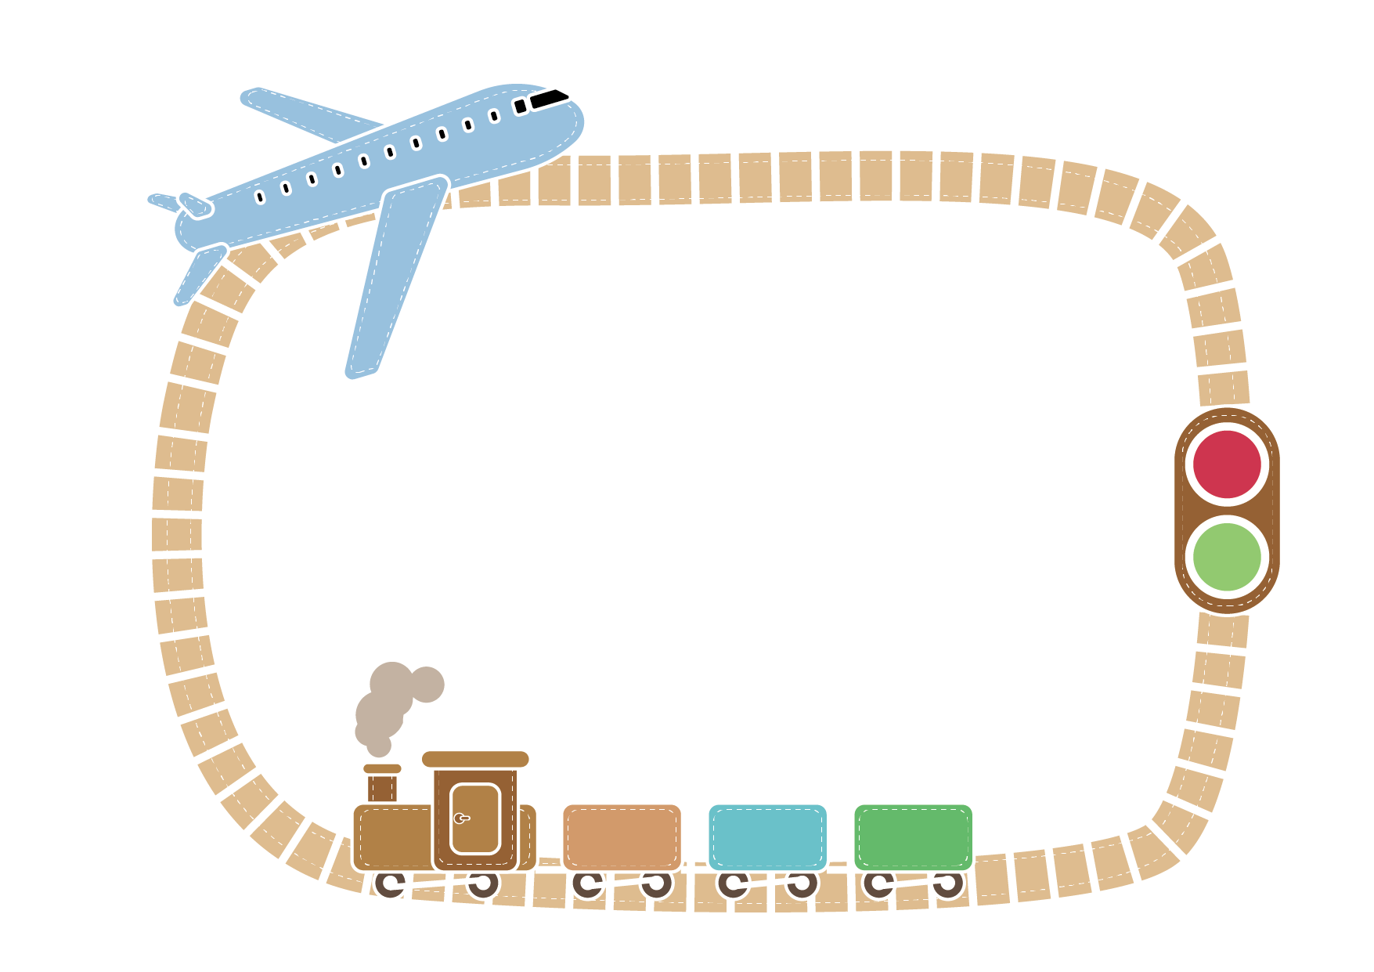
- Xuất xứ: trích trong “Danh nhân Trung Quốc bàn về niềm vui nỗi buồn của việc đọc sách”, xuất bản tại Bắc Kinh năm 1995, được dịch sang Tiếng Việt bởi Trần Đình Sử.
- Bố cục: 3 phần
+ Phần 1: Từ “Học vấn” đến “Thế giới mới”
+ Phần 2: Tiếp đến “…tiêu hao lực lượng”
+ Phần 3: Đoạn còn lại.

Slide 10
Bàn về
đọc sách
Bàn về
đọc sách
Phần 2
Đọc và tìm hiểu chi tiết

Slide 11
1. Luận đề và hệ thống luận điểm, lí lẽ, bằng chứng
PHIẾU HỌC TẬP SỐ 1
Yêu cầu | Nội dung
1. Nhận xét về mối liên hệ giữa các luận điểm.
- Luận đề của văn bản: bàn về việc đọc sách
- Hệ thống luận điểm:
* LĐ 1. Ý nghĩa, tầm quan trọng của việc đọc sách
* LĐ 2. Những khó khan khi đọc sách và biểu hiện sai lệch của việc đọc sách.
* LĐ 3. Phương pháp chọn sách và đọc sách hiệu quả
- Nội dung của luận điểm (3) có liên quan mật thiết với luận điểm (1) và luận điểm (2): Người đọc sách phải biết tầm quan trọng và ý nghĩa của việc đọc sách (1); đồng thời phải hiểu các khó khăn, nguy hại dễ gặp của việc đọc sách trong tình trạng hiện nay (2) thì mới có phương pháp chọn sách và đọc sách phù hợp nhất (3).
=>>Mạch kết nối nội dung ba luận điểm của văn bản rất lô gích, chặt chẽ, làm sáng tỏ vấn đề nghị luận

Slide 12
Yêu cầu | Nội dung
2. Chỉ ra những lí lẽ được sử dụng trong luận điểm 1 của văn bản. Nhận xét về những lí lẽ đó.
Những lí lẽ được nêu ở luận điểm (1):
- Đọc sách là con đường quan trọng để tiếp cận tri thức;
- Đọc sách là hưởng thụ tinh hoa của nhân loại;
=>> Tác giả đã lựa chọn những lí lẽ xác đáng, thuyết phục, được kiểm nghiệm, chứng minh trong thực tiễn, được mọi người công nhận

Slide 13
Yêu cầu | Nội dung
3. Để làm sáng tỏ các lí lẽ trong luận điểm 2, tác giả đã đưa ra những bằng chứng nào? Em có đồng ý với các lí lẽ này không? Vì sao?
- Dẫn chứng làm sáng tỏ các lí lẽ trong luận điểm 2:
+ Các học giả Trung Hoa thời cổ đại do sách khó kiếm, một đời đến bạc đầu mới đọc hết một quyển kinh
+ giống như ăn uống, các thứ không tiêu hoá được tích càng nhiều, thì càng dễ sinh ra bệnh đau dạ dày,...
+ những tác phẩm cơ bản, đích thực, nhất thiết phải đọc chẳng qua cũng mấy nghìn quyển, thậm chí chỉ mấy quyển;
+ giống như đánh trận, cần phải đánh vào thành trì kiên cố, đánh bại quân địch tinh nhuệ, chiếm cứ mặt trận xung yếu.

Slide 14
Yêu cầu | Nội dung
3. Để làm sáng tỏ các lí lẽ trong luận điểm 2, tác giả đã đưa ra những bằng chứng nào? Em có đồng ý với các lí lẽ này không? Vì sao?
− Có thể đưa ra các ý kiến khác nhau (đồng ý hay không đồng ý) và lí giải phù hợp. Ví dụ:
+ Tán thành, sử dụng lí lẽ và dẫn chứng tương đồng với tác giả để khẳng định quan điểm.
+ Không tán thành, sử dụng lí lẽ và dẫn chứng phản bác, lí giải nguyên nhân có tính chủ quan từ phía người đọc (sách nhiều, nếu biết cách lựa chọn người ta vẫn có thể tìm được những cuốn giá trị, chuyên sâu để đọc cho đúng mục đích).
+ Băn khoăn: kết hợp cả lí lẽ, dẫn chứng thể hiện sự vừa tán thành vừa không tán thành

Slide 15
Yêu cầu | Nội dung
4. Nêu lên một điều em tâm đắc trong phần (3) và lí giải vì sao.
- Điều em tâm đắc nhất trong phần (3): HS có thể nêu lên những điều tâm đắc khác nhau miễn là có lí giải phù hợp.
Ví dụ: nêu tâm đắc về nội dung: đọc sách phải tinh và kĩ, như vậy mới nhớ lâu, mới có thể áp dụng khi cần, mới thấm thía để hành động theo những điều tốt đẹp từ sách,... hoặc “Đọc lướt qua 10 quyển không bằng đọc 10 lần một quyển” đọc thật kỹ nghiền ngẫm tư duy một quyển sách hay, đó chính là phương pháp đọc tốt nhất. Những nội dung đó mang đến lời khuyên hữu ích cho bản thân em về việc trong phương pháp đọc sách

Slide 16
Yêu cầu | Nội dung
5. Qua văn bản, tác giả Chu Quang Tiềm muốn gửi đến người đọc điều gì?
Tác giả khẳng định một cách thuyết phục về ý nghĩa của việc đọc sách, từ đó đưa ra những điều nên tránh và những điều nên làm để đọc sách có hiệu quả.

Slide 17
2. Nghệ thuật nghị luận
- Bố cục bài viết lô gích, mạch lạc với cấu trúc ba phần: phần (1) nhấn mạnh đến ý nghĩa, tầm quan trọng của đọc sách, sang phần (2) tác giả đưa ra những khó khăn gặp phải khi mà sách ngày càng nhiều, cuối cùng trong phần (3) tác giả đưa ra ý kiến về việc lựa chọn và biết cách đọc sách cho hiệu quả.
- Cách lập luận chặt chẽ, sắc sảo: nhìn nhận vấn đề toàn diện, lật xuôi, lật ngược; luôn kết hợp nêu lí lẽ, đưa bằng chứng, phân tích bình luận,...
Ví dụ: Trong luận điểm (2), tác giả đưa ra lí lẽ và bằng chứng để nêu bật thực trạng đọc sách hiện nay.

Slide 18
2. Nghệ thuật nghị luận
- Lí lẽ 2. Hai là, sách nhiều dễ khiến người đọc lạc hướng.
- Dẫn chứng:
+ những tác phẩm cơ bản, đích thực, nhất thiết phải đọc chẳng qua cũng mấy nghìn quyển, thậm chí chỉ mấy quyển;
+ giống như đánh trận, cần phải đánh vào thành trì kiên cố, đánh bại quân địch tinh nhuệ, chiếm cứ mặt trận xung yếu.
+ mục tiêu quá nhiều, che lấp mất vị trí kiên cố, chỉ đá bên đông, đấm bên tây, hoá ra thành lối đánh “tự tiêu hao lực lượng”;

Slide 19
2. Nghệ thuật nghị luận
- Sử dụng hình ảnh độc đáo thể hiện sự uyên thâm, hài hước: “cưỡi ngựa qua chợ, tuy châu báu phơi đầy, chỉ tổ làm cho mắt hoa ý loạn, tay không mà về”, “con chuột chui vào sừng trâu, càng chui sâu càng hẹp, không tìm ra lối thoát”,...
=>> Qua nghệ thuật nghị luận đặc sắc, tác giả Chu Quang Tiềm đã trình bày ý kiến về vấn đề đọc sách một cách sinh động, hấp dẫn và thuyết phục.

Slide 20
Bàn về
đọc sách
Tổng kết

Slide 21
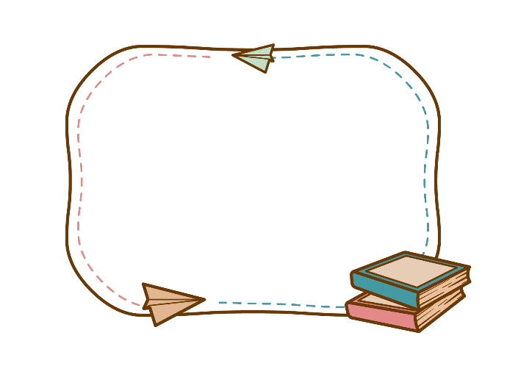
Tổng kết
Nội dung
Nghệ thuật
Bài viết là lời khẳng định của tác giả về tầm quan trọng của đọc sách. Đó là con đường quan trọng để tích lũy, nâng cao tri thức. Tiếp đó tác giả cũng nêu ra các khó khăn, nguy hại dễ gặp của việc đọc sách trong tình hình hiện nay. Sau khi nêu được vấn đề, tác giả cũng đưa phương pháp đọc sách hiệu quả và ý nghĩa của việc đọc sách.
- Hệ thống luận điểm rõ ràng, thuyết phục.
- Bố cục hợp lý, chặt chẽ, các luận cứ, dẫn chứng dẫn dắt tự nhiên.
- Lối viết giàu hình ảnh với hệ thống các bằng chứng thực tế, phép so sánh thú vị đã tạo ra sức thuyết phục cao và hấp dẫn.

Slide 22

3. Kĩ năng đọc hiểu văn bản nghị luận xã hội
- Tìm hiểu nghệ thuật nghị luận đặc sắc được tác giả sử dụng để làm nổi bật các ý kiến được trình bày trong bài nghị luận.
- Rút ra ý nghĩa của văn bản; đánh giá về tính thuyết phục của văn bản đối với người đọc.
- Liên hệ ý nghĩa của văn bản với bản thân, cuộc sống và thời đại.
- Xác định luận đề /vấn đề nghị luận (chú ý tên văn bản);
- Xác định các luận điểm (chú ý bố cục các phần, các đoạn của văn bản);
- Xác định cách đưa lí lẽ, bằng chứng, cách tổ chức lập luận để khẳng định quan điểm của tác giả;

Slide 23
Bàn về
đọc sách
Luyện tập
và vận dụng

Slide 24
(1) Tìm hiểu nghệ thuật nghị luận đặc sắc được tác giả sử dụng để làm nổi bật các ý kiến được trình bày trong bài nghị luận.
Ở LỚP

Slide 25
(2) Tìm đọc 1 - 2 văn bản nghị luận xã hội có sử dụng nghệ thuật nghị luận đặc sắc và ghi chép lại 1 đoạn em ấn tượng nhất trong văn bản ấy.
VỀ NHÀ

Slide 26

Chuẩn bị bài sau:
Văn bản 2. Khoa học muôn năm (GO-RƠ-KI)
01
Đọc trước văn bản “Khoa học muôn năm!”; tìm hiểu thêm thông tin về tác giả Mác-xim Go-rơ-ki.
02
Chuẩn bị những ý kiến của em về điểm giống nhau và khác nhau giữa khoa học và nghệ thuật.
03
Em hiểu “khoa học” là gì? Nêu một số điều kì diệu mà khoa học mang lại cho con người trong thế kỉ XXI.
04
Luyện đọc diễn cảm văn bản Khoa học muôn năm; đồng thời tìm hiểu các lệnh/câu hỏi phần chỉ dẫn đọc ở bên phải văn bản.
05
Tìm hiểu các thông tin về những phát minh khoa học có tác động to lớn đến con người.

